Slide 1
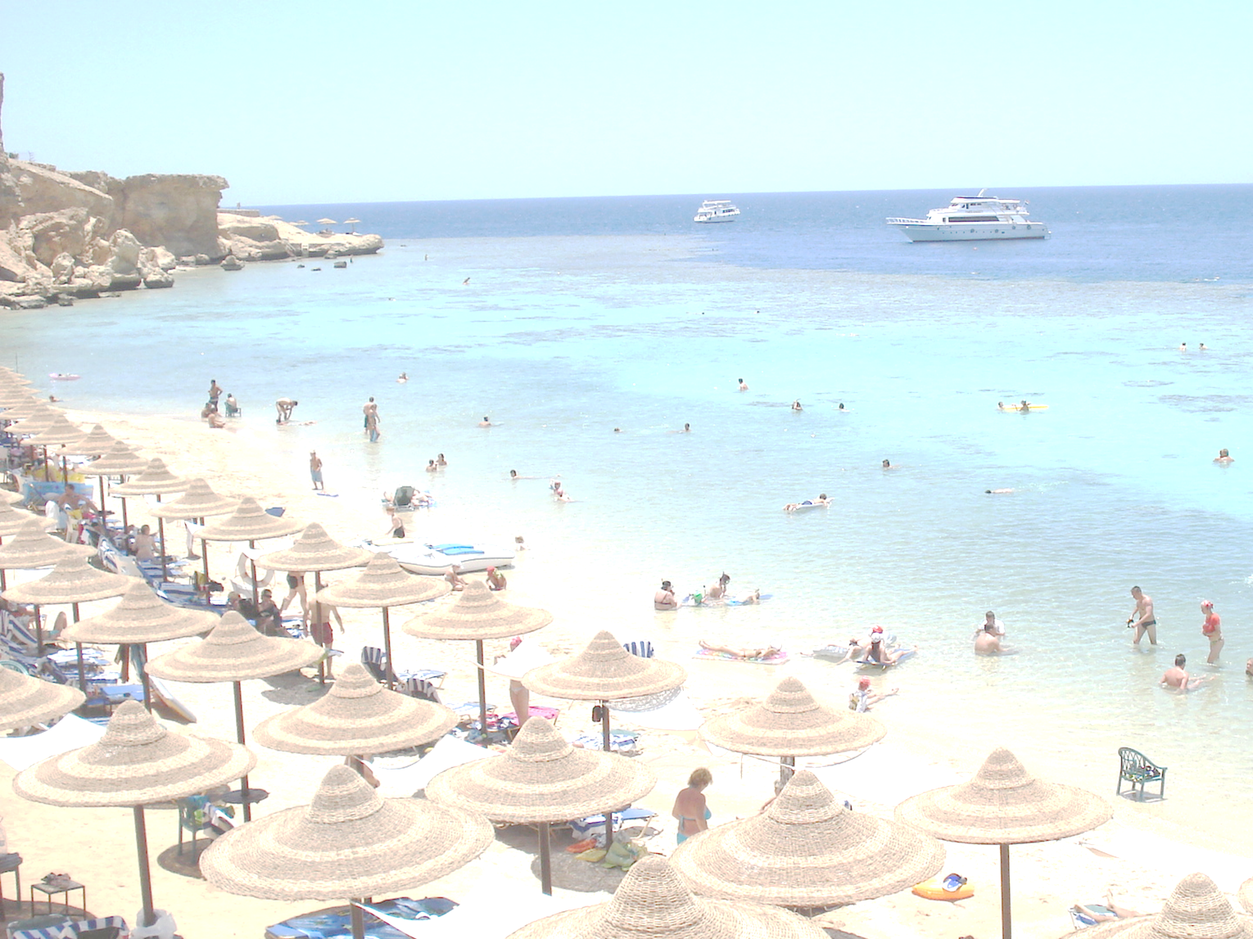
Reis naar Sharm El Sheikh

Slide 2
Planning reis
10/07/2014 | Aankomst in hotel om 20:20
11/07/2014 | Duik tussen de koraalriffen + bezoek aan het Ras Mohammed Nationaal Park
12/07/2014 | Gezellig genieten aan het zwembad
13/07/2014 | Kameelsafari + overnachting in de woestijn
14/07/2014 | Gezellig genieten aan het zwembad
15/07/2014 | Bezoek aan de piramides + genieten van het hotel
16/07/2014 | Hoofdstad Caïro bezoeken + vliegtuig halen om 20:40

Slide 3
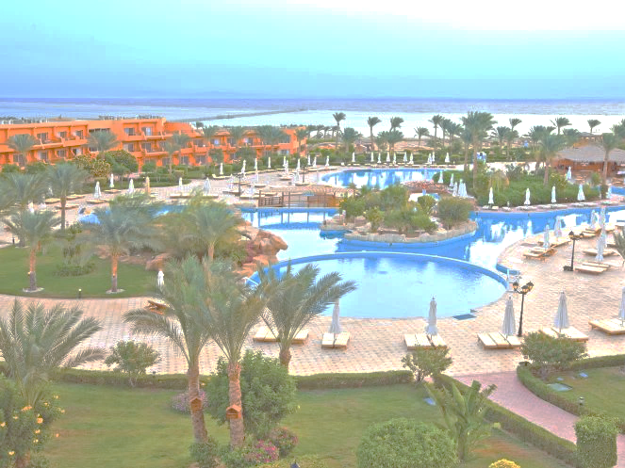
Hotel Governor Amwaj
Goede verhoudig prijs-kwaliteit
Makkelijk vervoer naar hotel
Direct bij privéstrand
Goede ligging
…

Slide 4
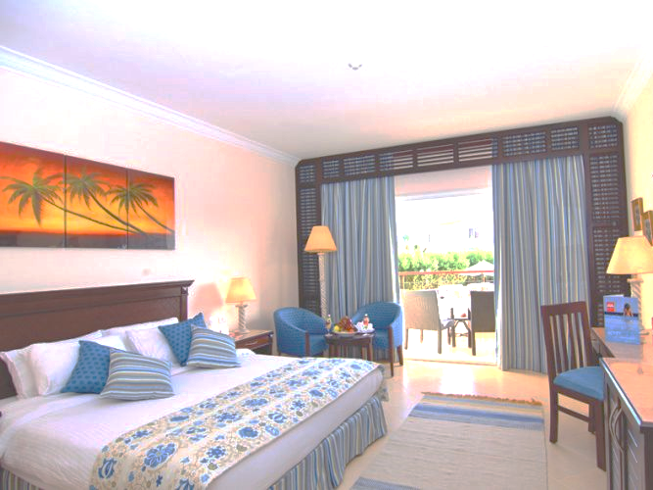
10 juli
Aankomst in hotel om 20:20

Slide 5
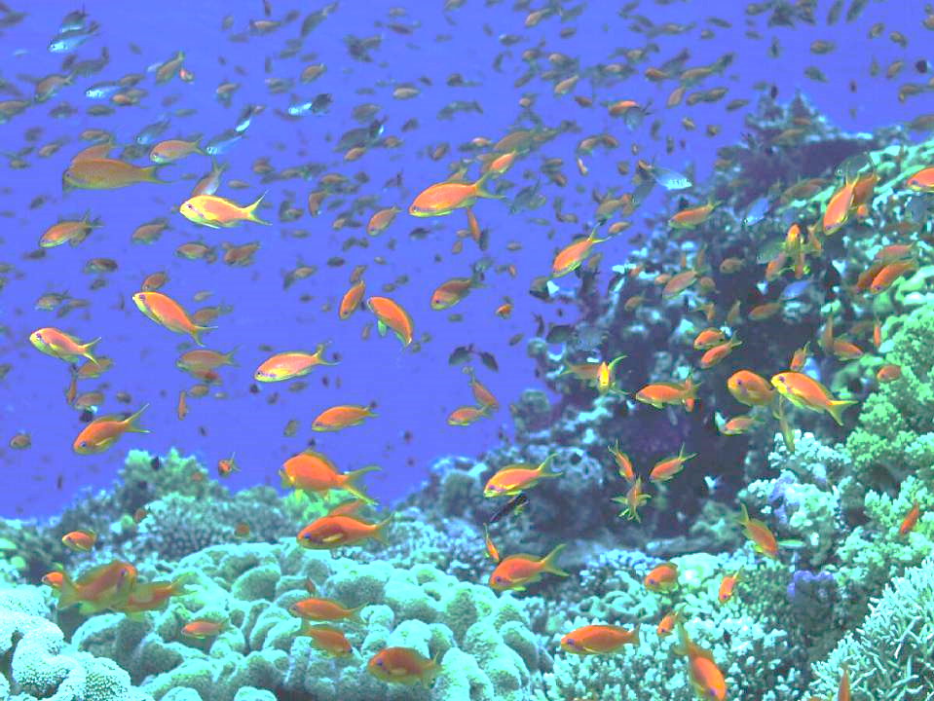
11 juli
Duik tussen de koraalriffen
Bezoek aan Ras Mohammed Nationaal Park

Slide 6
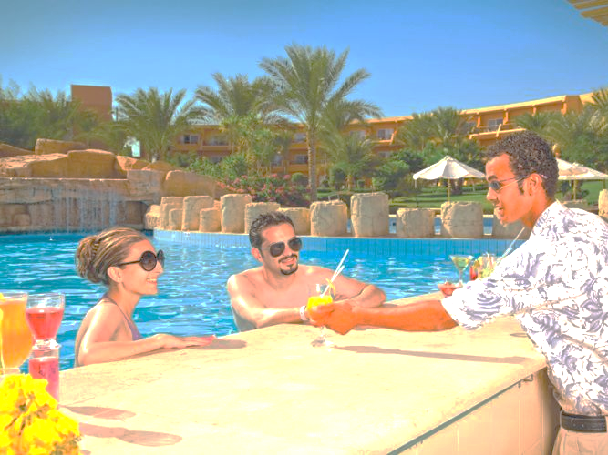
12 juli
Gezellig genieten aan het zwembad

Slide 7
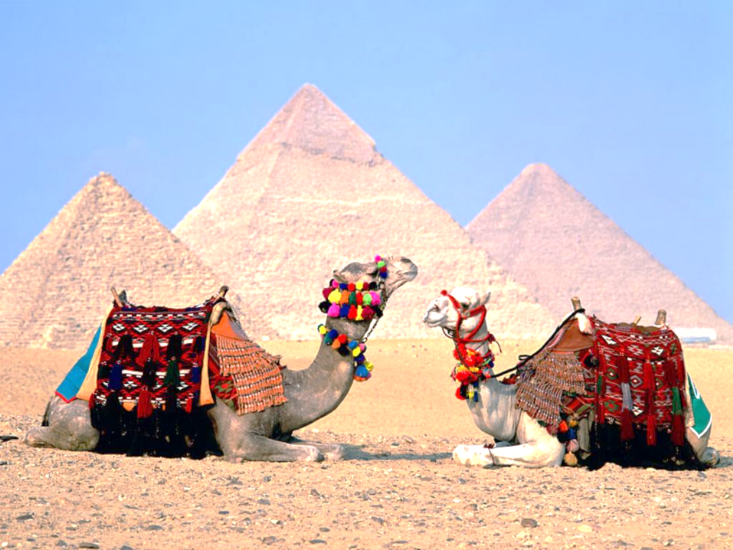
13 juli
Kameelsafari
Blijven slapen in de woestijn

Slide 8
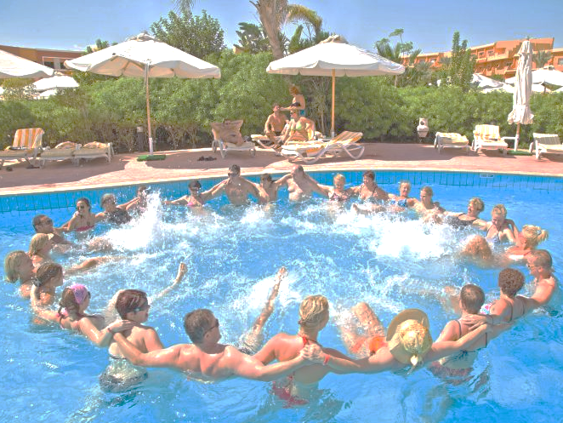
14 juli
Gezellig genieten aan het zwembad

Slide 9
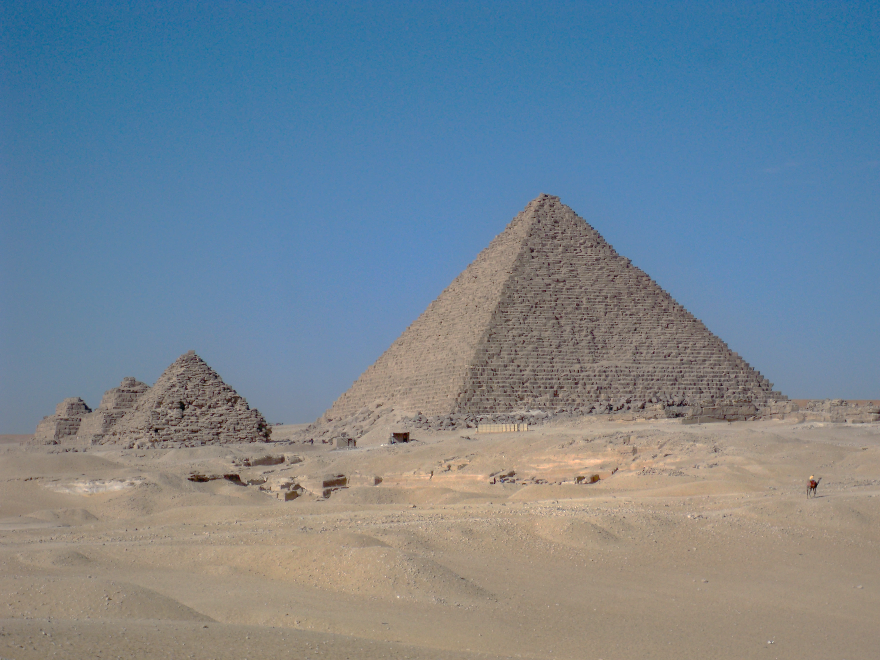
15 juli
Bezoek aan de piramides
Gezellig genieten aan het zwembad

Slide 10
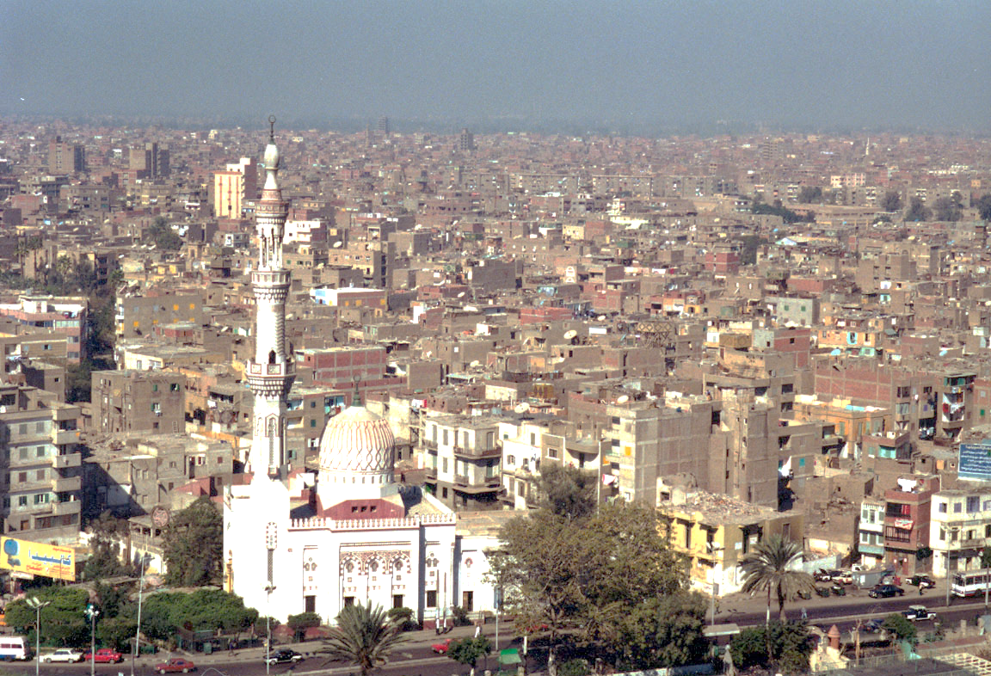
16 juli
Bezoek aan Caïro
Vliegtuig halen om 20:40

